Slide 1
SÉPTIMA SESIÓN ORDINARIA DE CONSEJO TÉCNICO ESCOLAR
Educadora: Alejandra De León Palacios

Slide 2
PROPÓSITOS
Que el colectivo docente:
- Dé continuidad a las acciones realizadas para favorecer el bienestar de la comunidad escolar, a través de su estrategia de gestión de las emociones, la empatía y la resiliencia (en el caso de los colectivos que pudieron realizarla) y la enriquezcan con actividades para la regulación de emociones.
- Recupere y analice la información con la que cuenta de sus alumnas y alumnos acerca de sus aprendizajes, el nivel de comunicación que mantuvieron y otros aspectos relevantes durante el periodo de aprendizaje en casa, que les permita realizar fichas descriptivas de sus avances y áreas de mejora.

Slide 3
PRODUCTOS
- Estrategia de gestión de las emociones, la empatía y la resiliencia, enriquecida con técnicas para la regulación de emociones. De no contar con la misma, es momento de comenzar su planeación y aplicación.
- Ficha descriptiva del grupo que atiende.
- Ejemplo de Ficha descriptiva de una alumna o alumno que se encuentre en riesgo de no alcanzar los aprendizajes fundamentales esperados.

Slide 4
1. ¿Cómo le ayudaron las acciones realizadas a mejorar su propio estado emocional?
Liberación de emociones, seguridad personal, comunicación entre pares, empatía comunidad escolar.
2. ¿Cómo expresan las NNA sus emociones?, ¿en qué situaciones muestran alegría, miedo, enojo, tristeza? y, ¿qué hacen para sentirse mejor?
“maestra te cuento algo”, audios, dibujos, videos.
Tristeza y enojo “ mamá me regaña mucho por las actividades, no me deja jugar hasta que termine, me grita”, alegría hablar con compañeros, obtener premios. Solicitan hablar con la maestra,
3. ¿De qué forma ha procurado que sus educandos expresen, reconozcan y reflexionen sobre las emociones que presentan?
Dinámicas virtuales sobre actividad, saludo (cómo están, quién anda enojado, etc.)
4. ¿Qué indicadores le permiten reconocer si los estados emocionales de sus estudiantes han mejorado?
Actividad en audios, videos de actividades y llamadas telefónicas.
Recupere las acciones que haya realizado en el marco de su estrategia para la gestión de emociones y el desarrollo de la empatía y la resiliencia. Reflexione:

Slide 5
Video de Alike
Observa el siguiente video: https://www.youtube.com/watch?v=kQjtK32mGJQ
Y contesta:
- ¿Cómo cambió el estado emocional del niño durante la historia?, ¿qué influyó en su transformación?
R: alegría- tristeza, descarga de negatividad, limitación de emociones y sentimientos, “correcto”. Actitud padres de familia y sociedad.
- Piense en las niñas, niños o adolescentes que atiende, ¿qué situaciones les producen preocupación o frustración?, ¿qué les interesa y motiva a aprender? R: realizar tareas con mamá y papá. Reconocimiento publico.

Slide 6
Anexa en las siguientes diapositivas evidencias de trabajo exitoso que hayas implementado en tu planeación respecto a la gestión de emociones, desarrollo de empatía y resiliencia.

Slide 7
Recupere aquellos instrumentos y fuentes de información de sus estudiantes, que den cuenta de la situación de sus aprendizajes; sus capacidades y necesidades; las formas de comunicación; su estado socioemocional, ambiente familiar, entre otros aspectos relevantes, por ejemplo:
• Resultados de evaluación de cada periodo y las observaciones correspondientes.
• Semáforos de aprendizaje, cuadros comparativos, observaciones sobre el desarrollo de habilidades básicas y socioemocionales.
• Listado de las alumnas y los alumnos que se encuentran en situación de riesgo y que requieren mayor apoyo, con comunicación sostenida o intermitente.
• Listado de alumnas y alumnos con información insuficiente de su aprendizaje y sin comunicación (actualizado).
• Opinión de las alumnas y los alumnos sobre sus aprendizajes, así como de madres, padres o tutores.
• Otras fuentes que le reporten información valiosa acerca de la situación de sus educandos.
Con base en los instrumentos seleccionados elabore una Ficha descriptiva breve relacionada con las fortalezas y áreas de mejora de su grupo. También puede incluir recomendaciones u otros rubros que considere relevantes
SE ANEXA FICHA EN WORD

Slide 8
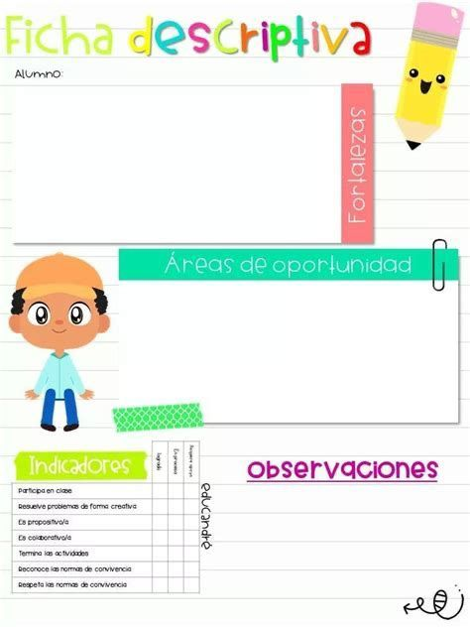
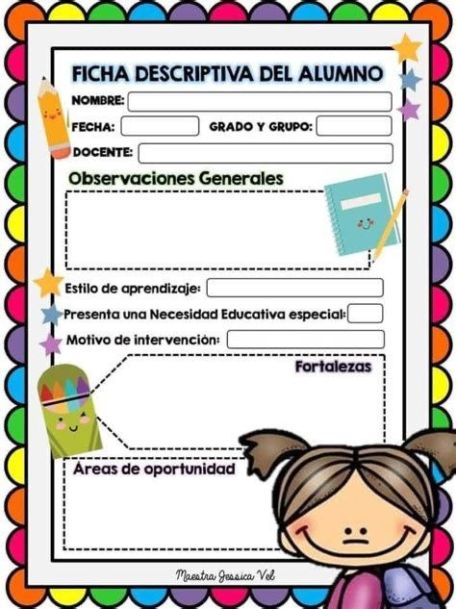
Anexa un ejemplo (propio o de la red), de una ficha descriptiva de un alumno como propuesta a tomar en cuenta para la elaboración de fichas de los alumnos:

